Slide 1
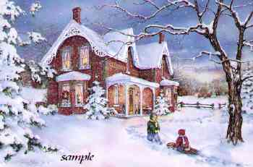
普世歡騰

Slide 2
普世歡騰救主已降
全地接他為王

Slide 3
萬心為主預備地方
宇宙萬物頌揚

Slide 4
宇宙萬物頌揚
宇宙宇宙萬物頌揚

